Slide 1

ФАКУЛТЕТ „АВТОМАТИКА“
ДИПЛОМНА РАБОТА
за придобиване на образователно-квалификационна степен „бакалавър“
специалност: „Автоматика, информационна и управляваща техника“
катедра: „Автоматизация на електрозадвижванията“
ТЕМА:
Програмиране и симулация на робот с пет степени на свобода SCORBOT ER-9
Научен ръководител:
Студент:
Ръководител катедра:
гл. ас. д-р Николай Братованов
Иван Найденов
проф. д-р Владимир Христов

Slide 2

Цел на работата
Да свържа реалния робот с неговия 3D модел който го следва в реално време и да проверя точността
Офлайн симулация
Цифров близнак (тази работа)
Компютърът изчислява движението
Роботът измерва движението си
Програма
3D модел
Реален робот
3D модел
Няма връзка с реалната машина.
Моделът повтаря това, което машината прави в момента. Като пряко предаване.
Източникът на движението е реалността — моделът само я показва.
ТУ – София · Факултет „Автоматика“ · SCORBOT ER-9
2

Slide 3
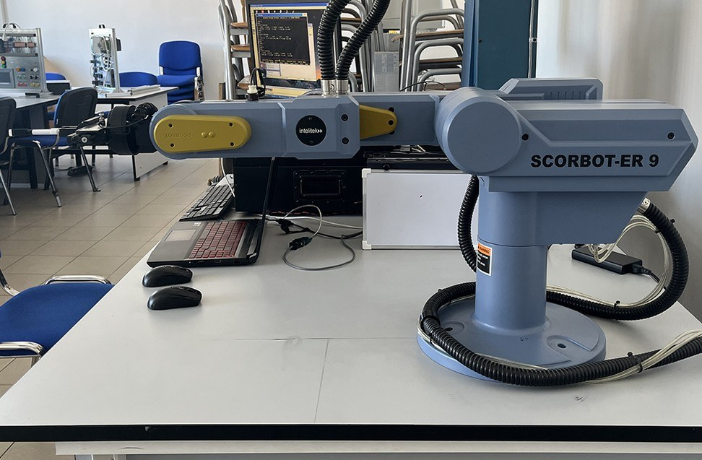
Обектът
Роботът SCORBOT ER-9
5 ротационни оси
Постояннотокови серводвигатели
Вълнови редуктори (Harmonic Drive)
Оптични енкодери на всяка ос
Контролер ACL Controller-B
Пневматичен захват
Особеност
Без yaw подходът към детайла остава фиксиран във вертикалната равнина.
ТУ – София · Факултет „Автоматика“ · SCORBOT ER-9
3

Slide 4


Решението
Верига от 5 звена: от енкодера до модела
01
02
03
04
05
Робот и контролер
Програма SIM
Канал RS232
listen.py
SolidWorks
На ACL, в контролера. Изпраща числата
COM 0 → USB адаптер → компютър
Python: импулси → ъгли, запис във файл
GMK_Simulator завърта звената на модела
Енкодерите отчитат ъгъла на всяка ос
в контролера
на компютъра
SIM изпраща импулси на енкодерите
listen.py записва стотни от градуса
-13544 -58540 28399 99466 -430 1
Q1=563 Q2=-87 Q3=41 Q4=0 Q5=0 G=1
ТУ – София · Факултет „Автоматика“ · SCORBOT ER-9
4

Slide 5

Главната програма · Python
listen.py: от импулси до движещ се модел
01
02
03
04
Приемане
Цели редове
Преобразуване
Записване
Слуша COM 0 с pySerial, 9600 bit/s. Не управлява робота.
Байтовете се трупат в буфер; непълният ред чака следващото четене.
Импулси → стотни от градуса: q = ENC · 100 / k
positions.txt, който SolidWorks чете на ~10 ms
Най-трудният въпрос: как да пиша файл, който друга програма чете непрекъснато?
Опит 1 · отхвърлен
Опит 2 · отхвърлен
Решение
Презапис („w“)
Временен файл
Запис „на място“
Файлът за миг е празен — SolidWorks чете празен ред.
Windows не дава да се подмени отворен файл.
Файлът никога не е празен и се пише само при промяна.
ТУ – София · Факултет „Автоматика“ · SCORBOT ER-9
5

Slide 6
Как проверих
Три източника, четири експеримента
Реалният робот
Контролерът
3D моделът
снимки и измервания в лабораторията
координатите, които самият той отчита
измерване в SolidWorks
Сравнявам ги по двойки — така всяка разлика получава конкретен „виновник“.
Експ. 1
Експ. 2
Експ. 3
Експ. 4
Една става
Една точка
Една права
Цяла програма
ТУ – София · Факултет „Автоматика“ · SCORBOT ER-9
6

Slide 7
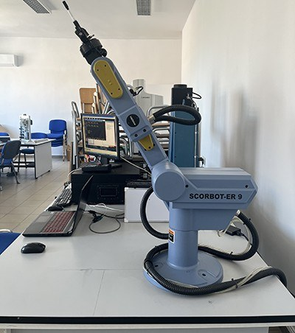
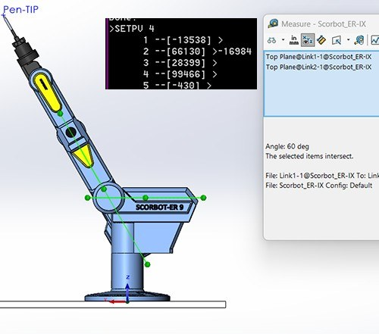
Експеримент 1 - Проверка на ставното пространство
Завъртане на ос 2 на 60°
Контролер ↔ модел
0,00°
Коефициентите за преобразуване в градуси са верни, без отклонения
И петте оси се раздвижват под 60° ъгъл и проверяват по посока.
Реален робот
3D модел · измерен ъгъл 60°
ТУ – София · Факултет „Автоматика“ · SCORBOT ER-9
7

Slide 8
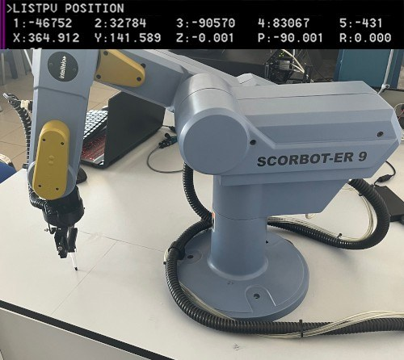
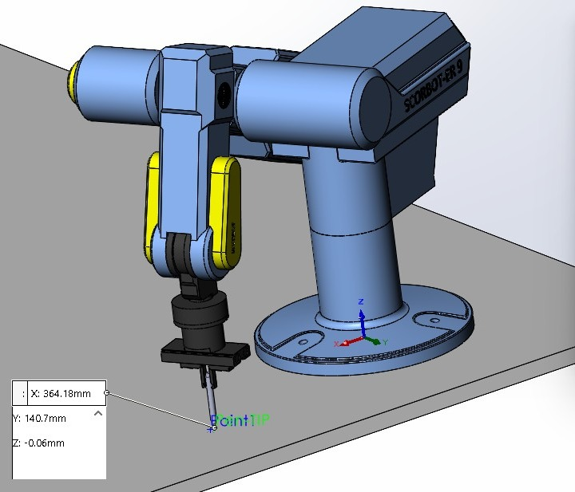
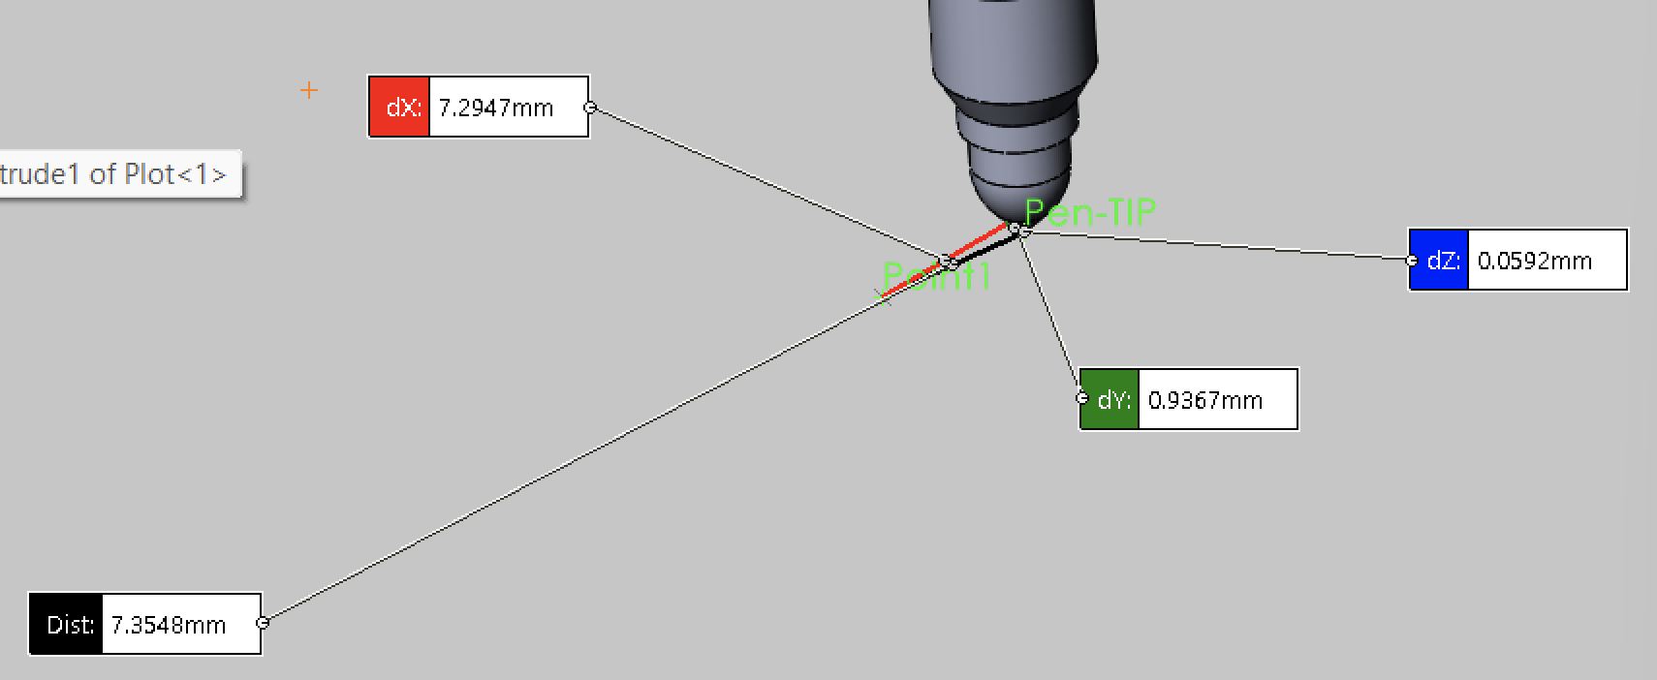
Експеримент 2 · Проверка на позиционна точност
Къде точно е върхът на инструмента?
1,15 mm
контролер ↔ модел
7,36 mm
модел ↔ точката (почти изцяло по X)
ТУ – София · Факултет „Автоматика“ · SCORBOT ER-9
8

Slide 9
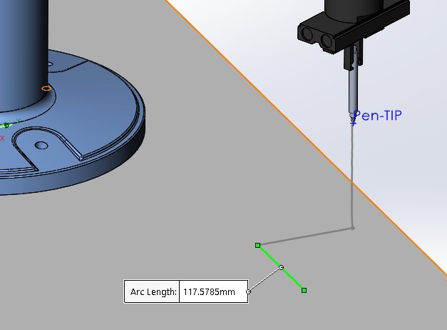
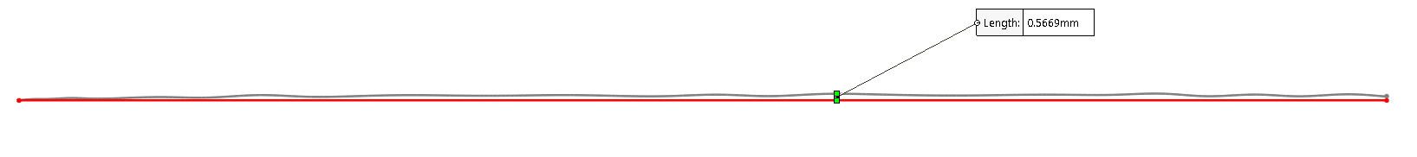
Експеримент 3 · Проверка на траекторната точност
Движение по права линия по X, Y и Z
← Дължина по X в модела: 117,58 mm (в лабораторията: 115 mm)
По всички оси дължината се различава с 1,2–2,6 mm, а отклонението от правата е под 1 mm.
Резултати по трите оси
Ос | В модела, mm | В лабораторията, mm | Откл. от правата, mm
X | 117,58 | 115 | 0,57
Y | 106,23 | 105 | 0,90
Z | 118,83 | 117 | 0,75
Движение по X с реалната следа (сива) спрямо идеалната права (червена)
ТУ – София · Факултет „Автоматика“ · SCORBOT ER-9
9

Slide 10
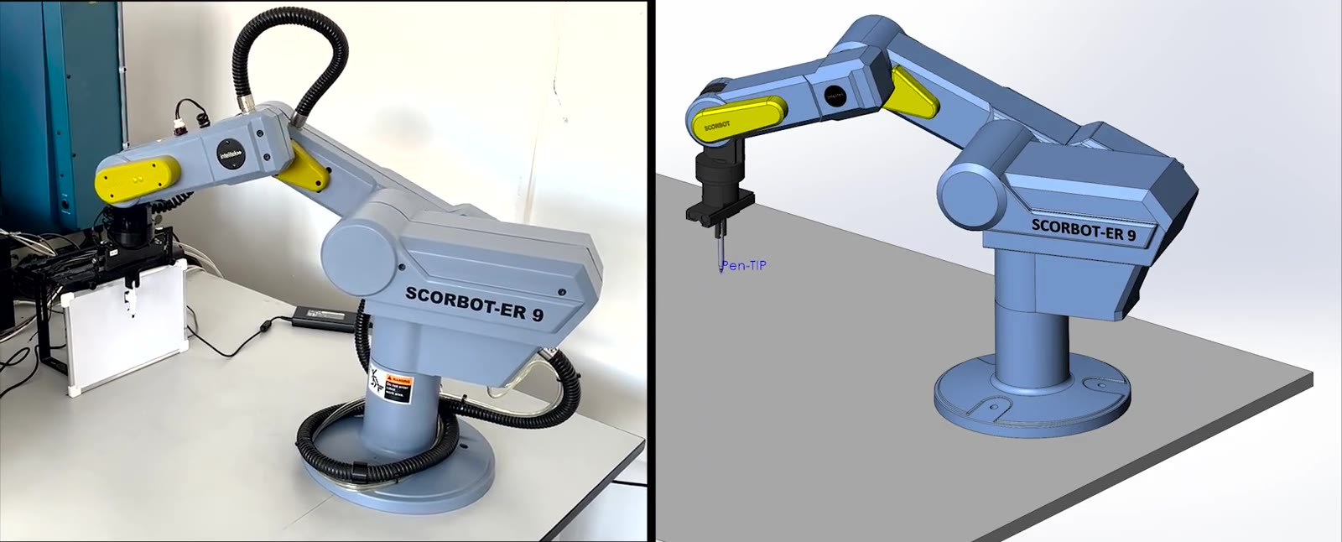
Експеримент 4 · Цяла програма (PEN10)
Роботът и моделът — едновременно
ТУ – София · Факултет „Автоматика“ · SCORBOT ER-9
10

Slide 11
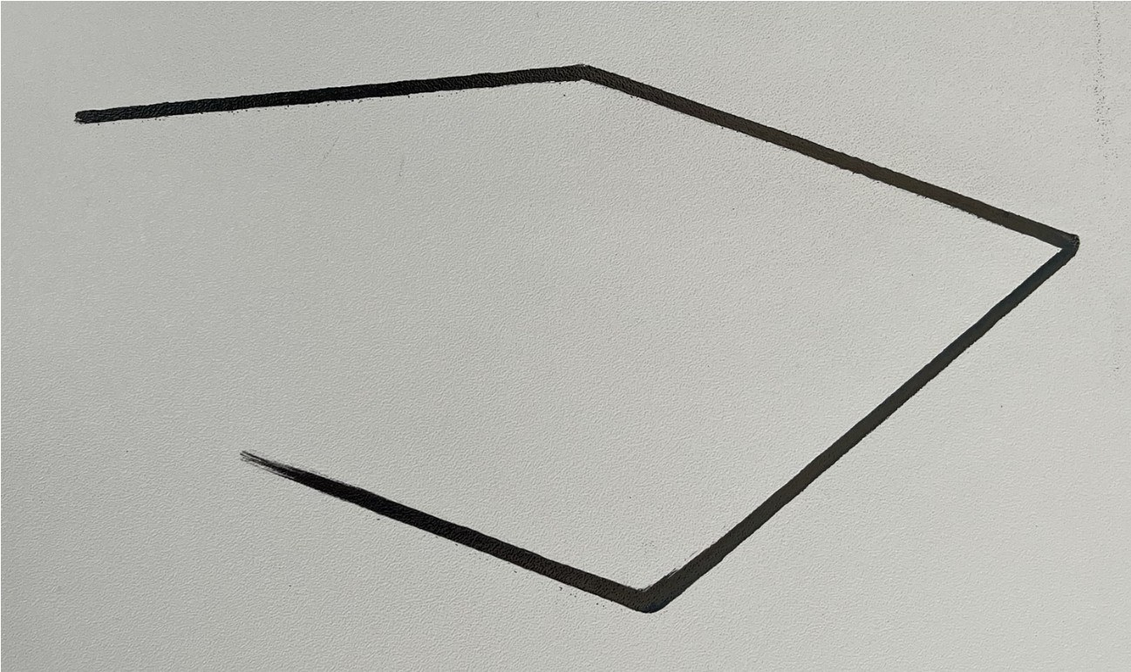
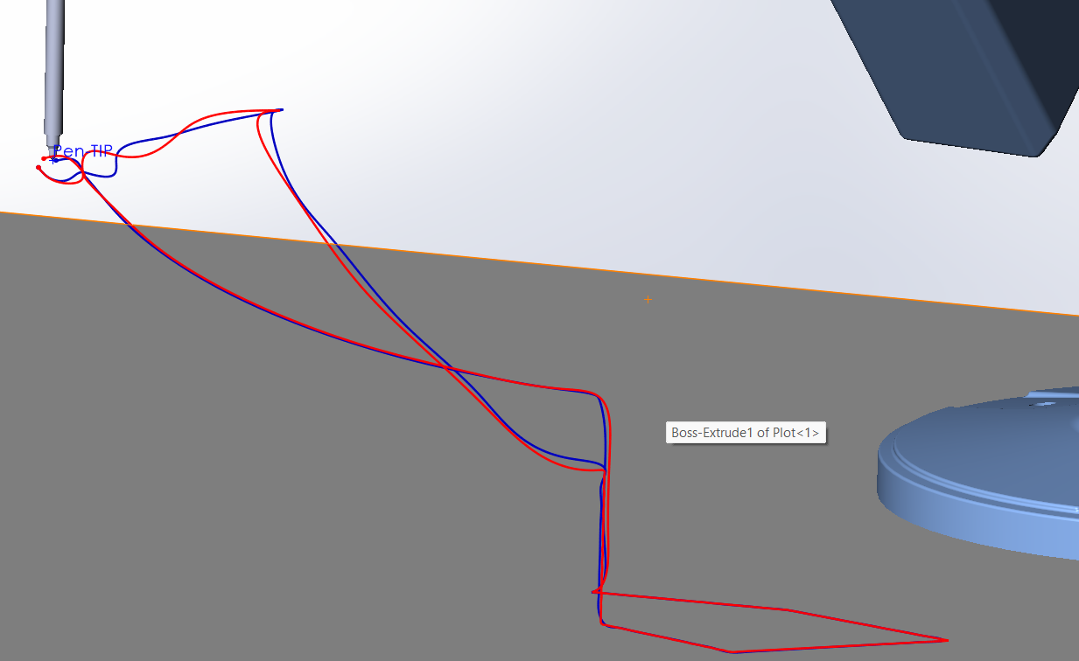
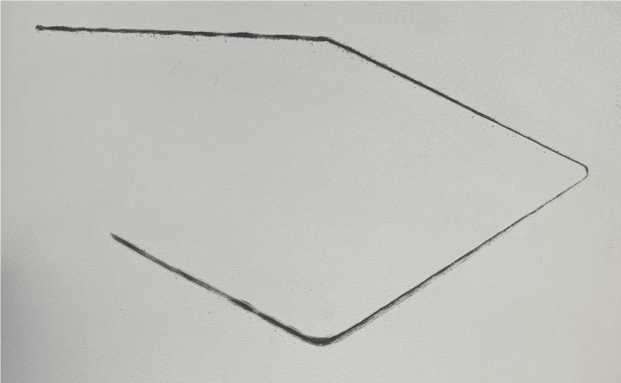
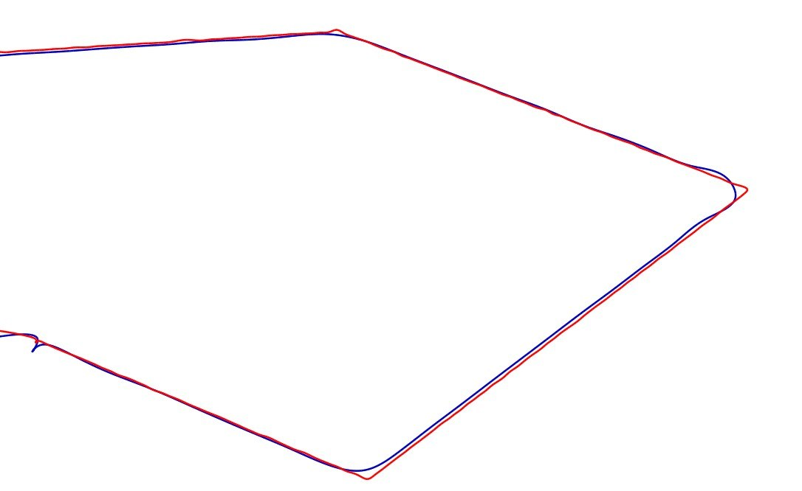
Експеримент 4 · Резултат и сплайн контур
По-висока скорост → заоблени ъгли
Робот - скорост 10 %
Модел - цялата траектория
Ъглите са остри, линията е плътна.
Подход, контур и връщане на писеца.
Робот - скорост 50 %
Модел - детайл на контура
Ъглите са заоблени, линията е по-тънка.
Червено 10 %, синьо 50 %.
ТУ – София · Факултет „Автоматика“ · SCORBOT ER-9
11

Slide 12
Приноси и бъдеща работа
Какво постигнах и какво следва
Какво постигнах
Работеща верига робот → модел
Архитектура с два канала
Методика за оценка на точността
Моделът следва реалния робот, 11–14 обновявания в секунда.
ATS и собствената програма работят едновременно.
Тройното сравнение разлага грешката:
0,00° в ставите · 0,1–1,2 mm на върха · ≈7 mm спрямо масата
Какво следва
Калибровка на работното място
Двупосочна връзка
По-бързо обновяване
Грешката от ~7 mm да падне до нивото от ~1 mm.
Път, планиран върху модела, се изпраща като програма към робота.
При 9600 bit/s: подобрения в синхронизацията на четене и запис
ТУ – София · Факултет „Автоматика“ · SCORBOT ER-9
12

Slide 13
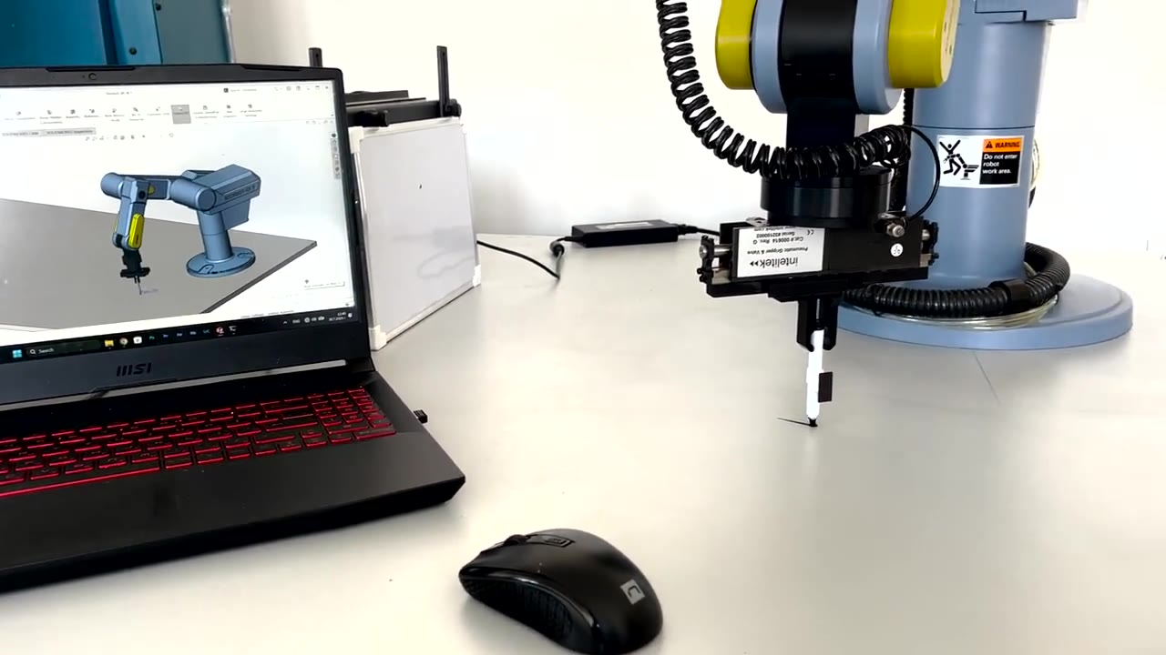
БЛАГОДАРЯ ЗА ВНИМАНИЕТО
Иван Найденов · ТУ – София, Факултет „Автоматика“ · 2026

